Slide 1
IMAGINE & MAKE 2026 · AVELIS · BLOC 1
Avelis
Wall Flow
Conception paramétrique et optimisation multicritère de murs 2D à ossature bois
Équipe 3 — La Route de la Soie
Centrale Lille · Novembre 2026

Slide 2
PROMESSE
Notre réponse en une phrase
Une configuration client devient 16 solutions vérifiées, une recommandation explicable et un paquet de fabrication cohérent — sans ressaisie.
16
4
1
solutions / cas
géométries prouvées
source de vérité
4 entraxes × 2 trames × 2 linteaux
standard · large · compact · fenêtre + porte
modèle → BOM → fichiers → interfaces
AVELIS WALL FLOW · IMAGINE & MAKE 2026 · BLOC 1
02

Slide 3
CADRAGE
Ce que demandent les documents
• Prototype fonctionnel du Bloc 1 : conception, fabricabilité, optimisation
• Au moins trois variantes et des indicateurs mesurables
• Interfaces Noov, Bloc 2 production et Bloc 3 logistique
• Rapport scientifique 10–15 pages, vidéo 2–3 minutes, plénière
• Prototype FabLab et contrôle dimensionnel
• Traçabilité, hypothèses, limites, IA et confidentialité
Portée : démonstrateur DfMA — validation structurelle et réglementaire obligatoire.
AVELIS WALL FLOW · IMAGINE & MAKE 2026 · BLOC 1
03

Slide 4
FLUX NUMÉRIQUE
Du besoin aux fichiers : cinq étapes
1
CONFIGURATION
→
2
GÉNÉRATION
→
3
VALIDATION
→
4
OPTIMISATION
→
5
FABRICATION
Paramètres et intention
Modèle sémantique
règles multi-ouvertures
Score + Pareto
DXF · STL · BOM · JSON
AVELIS WALL FLOW · IMAGINE & MAKE 2026 · BLOC 1
04

Slide 5
INGÉNIERIE LOGICIELLE
Une architecture de projet, pas un fichier monolithique
apps/web
Interface, état, visualiseur, téléchargements
domain + config
Projet, version, catalogue et hypothèses
generation + rules
Composants sémantiques et contrôles
optimization
Métriques, front Pareto, classement
export + schemas
DXF, STL, SVG, CSV, JSON, ZIP
Principe issu de lʼétat de lʼart : paramètres et intention = source de vérité ; géométrie et fabrication = vues dérivées.
AVELIS WALL FLOW · IMAGINE & MAKE 2026 · BLOC 1
05

Slide 6
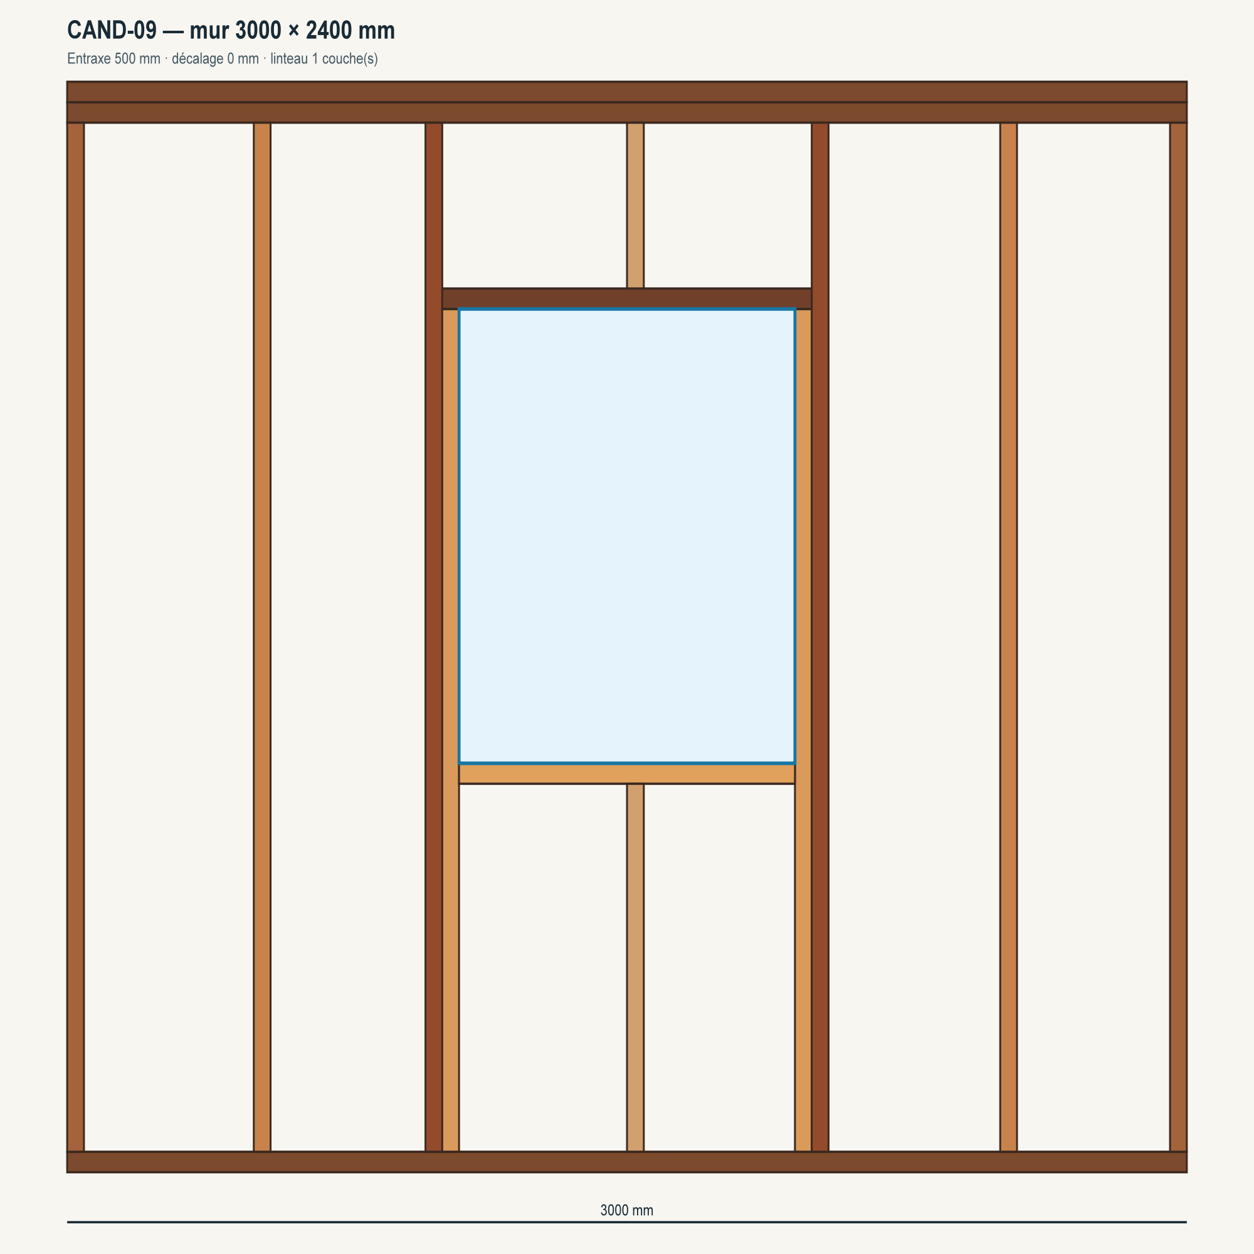
MODÉLISATION
Le modèle sémantique garantit la cohérence
• Chaque pièce a un rôle, une section, un matériau
• Origine, axe, longueur et boîte englobante
• Opérations et tolérance de fabrication
• Identifiant stable dans vue, BOM et machine
• openings[] unifie fenêtre et porte ; chaque cadre garde son openingId
AVELIS WALL FLOW · IMAGINE & MAKE 2026 · BLOC 1
06

Slide 7
AIDE À LA DÉCISION
Lʼoptimisation reste explicable
45 %
35 %
20 %
matière
complexité
coût POC
volume total de bois
pièces, coupes, longueurs uniques
matière + coupes + assemblage
score = 100 × Σ (poids × métrique normalisée)
• Priorités : équilibrée, matière, fabrication ou coût
• Les valeurs brutes restent visibles à côté du score
• Le front Pareto distingue les vrais compromis
• La recommandation dépend des hypothèses — jamais présentée comme certifiée
AVELIS WALL FLOW · IMAGINE & MAKE 2026 · BLOC 1
07

Slide 8
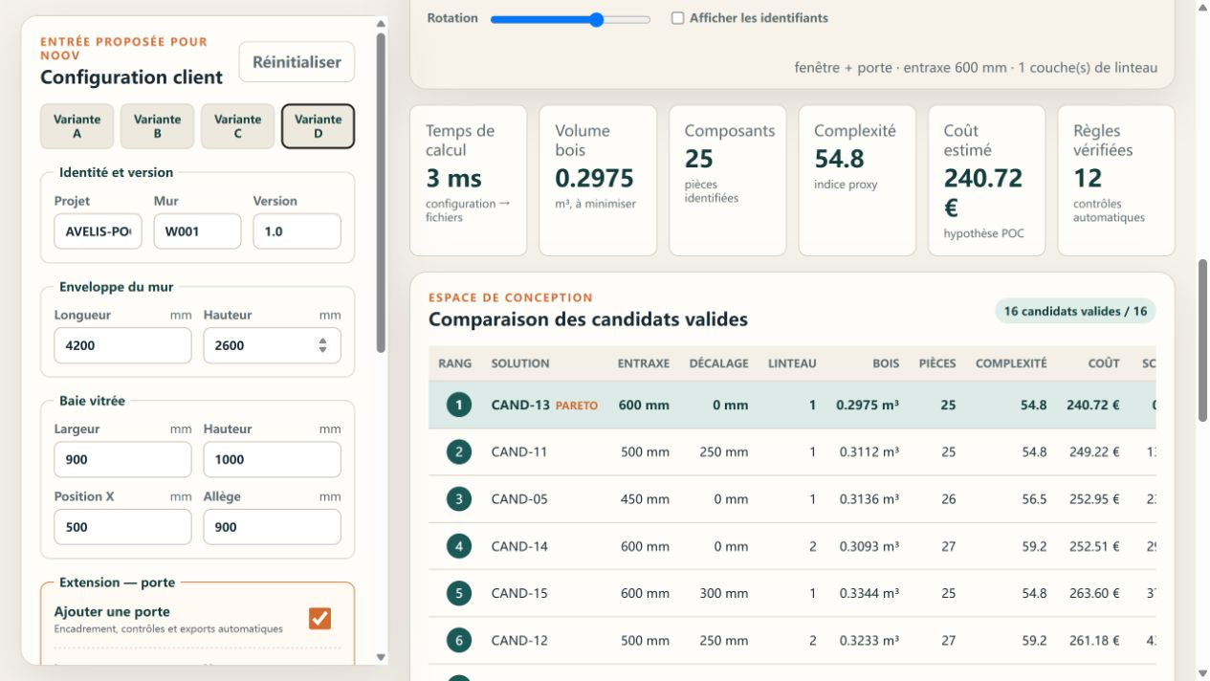
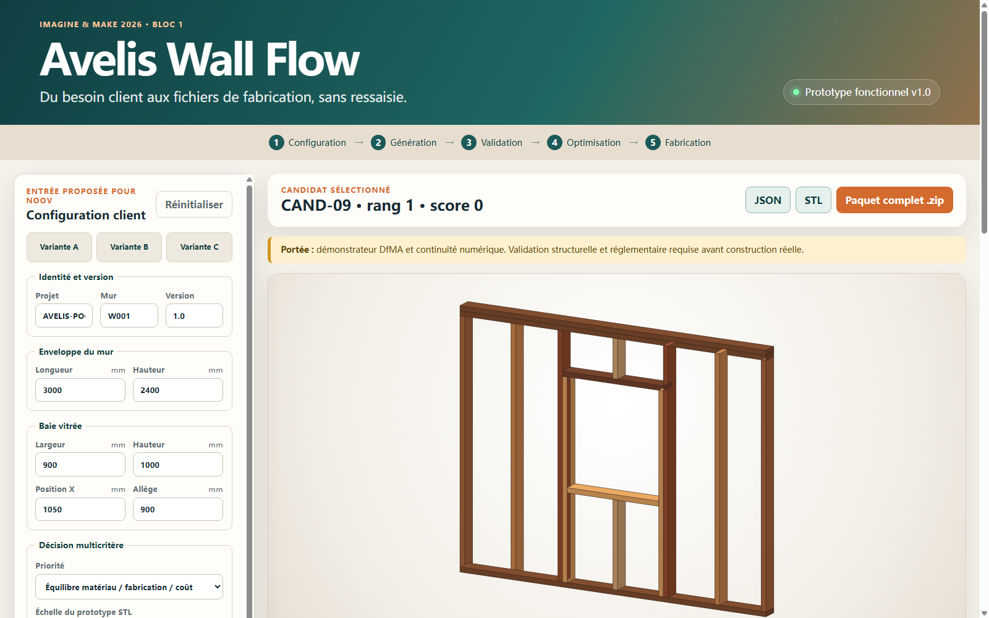
DÉMONSTRATION
Prototype exécuté hors ligne
Saisie courte · vue 3D · candidats comparables · contrôles visibles · téléchargement local
AVELIS WALL FLOW · IMAGINE & MAKE 2026 · BLOC 1
08

Slide 9
RÉSULTATS
Quatre cas, quatre paquets complets
CAS
MUR / BAIE (mm)
VALIDES
SOLUTION
BOIS m³
PIÈCES
COÛT €
A
3000×2400 / 900×1000
16
CAND-09
0,19161
15
152,55
B
4200×2600 / 1200×1100
16
CAND-13
0,26863
19
209,30
C
2400×2400 / 700×900
16
CAND-01
0,17725
15
143,65
D
4200×2600 / F900×1000 + P900×2100
16
CAND-13
0,29754
25
240,72
10 tests automatisés réussis · calcul observé : < 25 ms · mesure FabLab à compléter après impression
AVELIS WALL FLOW · IMAGINE & MAKE 2026 · BLOC 1
09

Slide 10
REMISE INTER-BLOCS
Un paquet organisé par responsabilité
01
Entrée
demande Noov proposée
02
Conception
JSON · SVG · DXF · STL
03
Fabrication
BOM · membres machine · production
04
Qualité
validation · comparaison
05
Interfaces
réponse Noov · logistique
Même version · mêmes identifiants · même profil de règles
AVELIS WALL FLOW · IMAGINE & MAKE 2026 · BLOC 1
10

Slide 11
MATÉRIALISATION
Le prototype FabLab ferme la boucle
1:15
• Cas A : environ 200 × 160 × 9,7 mm
• STL généré depuis le candidat sélectionné
• Impression FDM à plat, PLA, couche 0,20 mm
• Mesurer mur, baie et épaisseur au pied à coulisse
• Photographier et consigner lʼécart — ne pas lʼinventer
échelle recommandée
Le modèle réduit valide la continuité géométrique et la préparabilité, pas la résistance du mur réel.
AVELIS WALL FLOW · IMAGINE & MAKE 2026 · BLOC 1
11

Slide 12
BUSINESS PLAN
Valeur et trajectoire industrielle
GAIN À MESURER
DÉPLOIEMENT
PROCHAINES BRIQUES
• minutes de BE économisées
• ressaisies et erreurs évitées
• délai de devis
• matière et reprises
• 1 type de mur + 1 machine
• 10 dossiers passés + 5 nouveaux
• validation humaine obligatoire
• extension après KPI
• règles Avelis
• calcul structurel
• assemblages
• post-processeur
• IFC / BTLx
Valeur annuelle = volume × gain unitaire + erreurs/matière évitées − exploitation
AVELIS WALL FLOW · IMAGINE & MAKE 2026 · BLOC 1
12

Slide 13
RESPONSABILITÉ
Ce que nous affirmons — et ce que nous nʼaffirmons pas
DÉMONTRÉ
À VALIDER AVANT CONSTRUCTION
• flux exécutable de bout en bout
• quatre cas, dont fenêtre + porte, et 16 alternatives chacun
• formats issus du même modèle
• règles POC et erreurs bloquantes
• tests, versions et provenance
• résistance, charges et assemblages
• contreventement, feu, acoustique
• DTU / Eurocodes / conformité
• catalogue et tolérances Avelis
• machine, Noov et interfaces finales
AVELIS WALL FLOW · IMAGINE & MAKE 2026 · BLOC 1
13

Slide 14
À RETENIR
Conclusion
Un fil numérique cohérent, explicable et prêt à être validé avec Avelis.
01
02
03
Configurer
Décider
Transmettre
besoin et version
variantes et compromis
fichiers et interfaces
Démonstration : START_APP.bat
AVELIS WALL FLOW · IMAGINE & MAKE 2026 · BLOC 1
14

